Slide 1
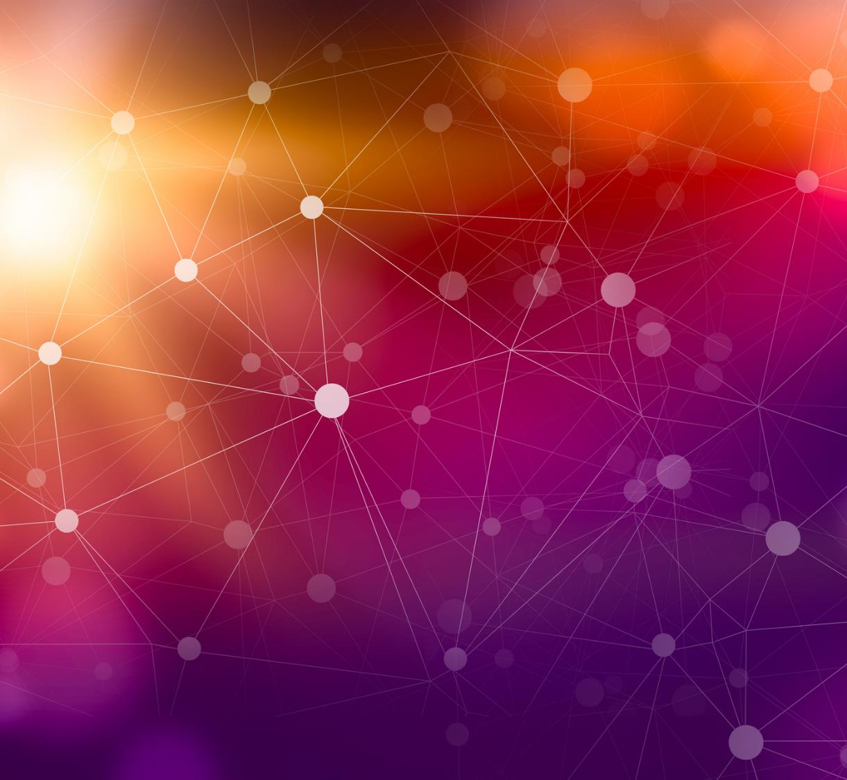

Reporte de investigación
Principios de IoT
Docente: Evelyn Hinojos
Oscar Ariel Quintana Merino
Viernes 10 de Noviembre del 2023

Slide 2
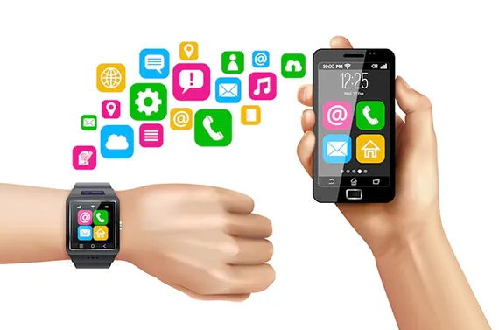
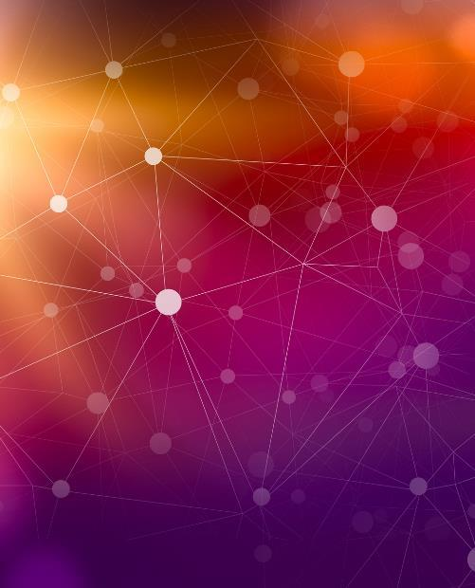

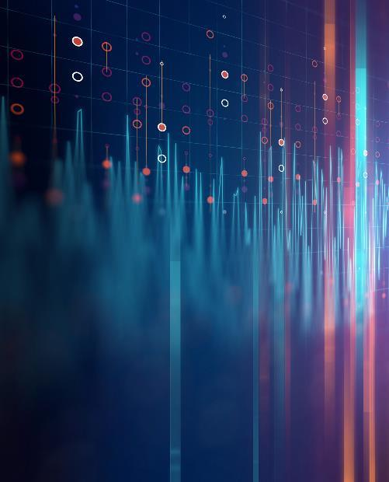
Introducción
En esta presentación, exploramos los fundamentos del IoT y sistemas embebidos, abordando la interconexión de objetos, los pilares del IoT y la arquitectura de sistemas embebidos. Esta breve introducción destaca los aspectos clave de nuestra indagación en estas tecnologías esenciales con el objetivo de proporcionar una comprensión clara y concisa de los elementos clave en el ámbito del IoT y sistemas embebidos.

Slide 3
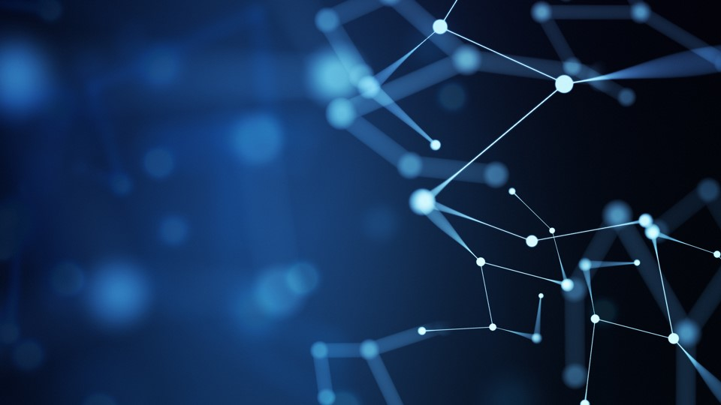
Conceptos relacionados al IoT

Slide 4
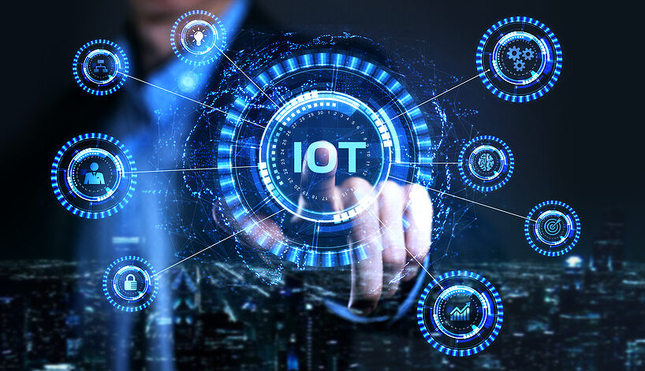
¿Qué es el IoT?
El Internet de las cosas (IoT, por sus siglas en inglés, Internet of Things) es un concepto que se refiere a la interconexión de objetos físicos o dispositivos a través de la internet.
Estos objetos pueden ser cualquier cosa, desde electrodomésticos y sensores hasta vehículos y dispositivos médicos, que están equipados con tecnología de comunicación (como sensores, software y hardware) que les permite recopilar y compartir datos con otros dispositivos y sistemas a través de la red.

Slide 5
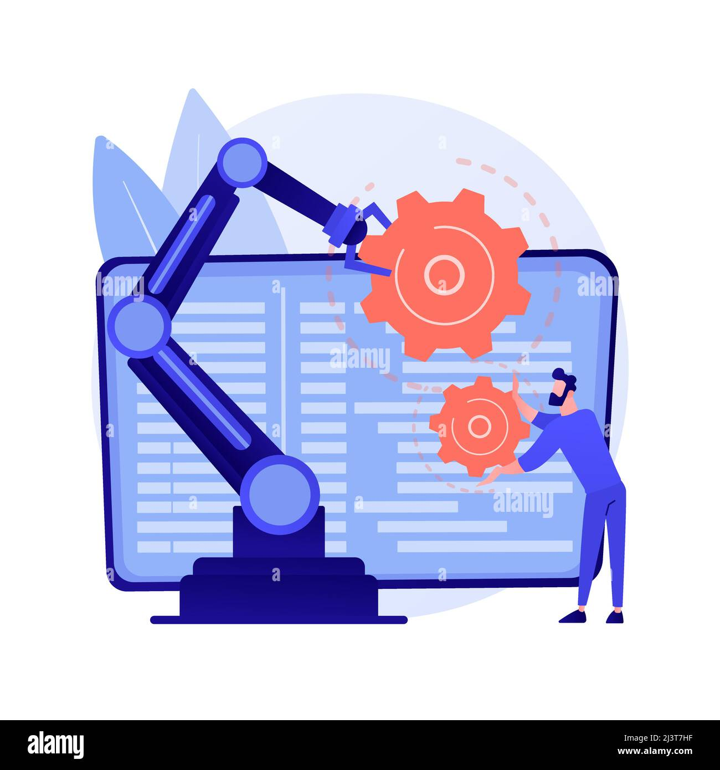
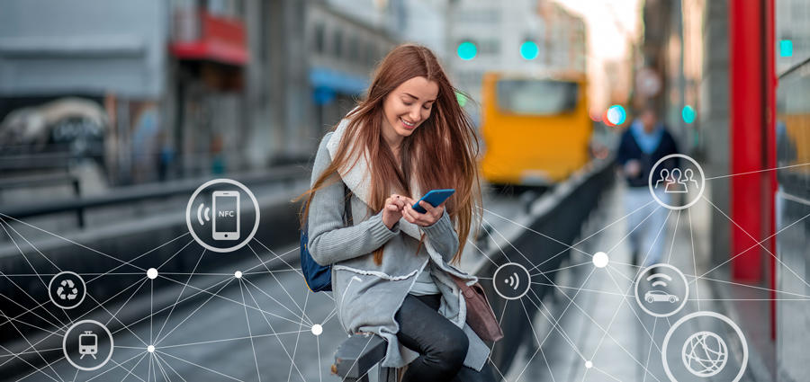
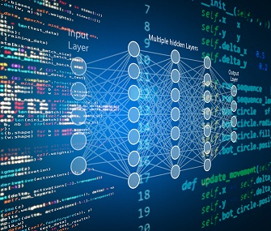
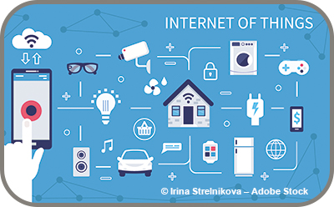
Cuatro pilares de IoT
Procesos
Personas
Datos
Objetos
La recopilación, el procesamiento y el análisis de datos provenientes de los dispositivos IoT permiten obtener información valiosa para tomar decisiones informadas.
Los procesos son la automatización y la mejora de los procesos empresariales mediante la integración de dispositivos IoT.
Involucra la interacción entre las personas y los dispositivos IoT.
Hace referencia a los dispositivos físicos conectados a la red que recopilan y comparten datos.

Slide 6
Cuatro pilares de IoT
Ejemplos
Procesos
Personas
Datos
Objetos
Los datos recopilados por los dispositivos IoT pueden utilizarse para optimizar operaciones, mejorar la eficiencia y reducir costos a través de la automatización de procesos.
Esto puede incluir la utilización de aplicaciones móviles, interfaces de usuario y otros medios para que las personas interactúen con los datos generados por los dispositivos.
Los datos recopilados por sensores de temperatura, la monitorización del ritmo cardíaco, los sensores de tráfico, los datos de ubicación de dispositivos móviles y sensores de movimiento en sistemas de seguridad
Estos objetos pueden incluir desde electrodomésticos y sensores hasta vehículos y dispositivos médicos. La interconexión de estos objetos es fundamental para el funcionamiento del IoT.

Slide 7
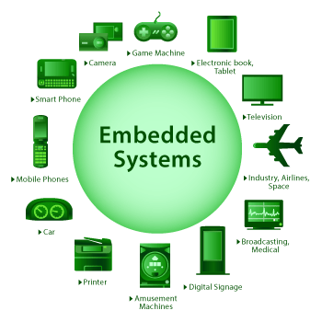
Sistemas Embebidos
El Internet de las cosas (IoT, por sus siglas en inglés, Internet of Things) es un concepto que se refiere a la interconexión de objetos físicos o dispositivos a través de la internet.
Estos objetos pueden ser cualquier cosa, desde electrodomésticos y sensores hasta vehículos y dispositivos médicos, que están equipados con tecnología de comunicación (como sensores, software y hardware) que les permite recopilar y compartir datos con otros dispositivos y sistemas a través de la red.

Slide 8
Componentes que integran un sistema IoT

Slide 9
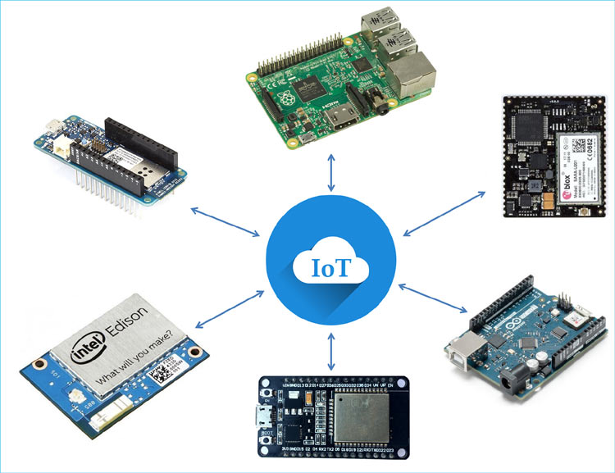

Hardware abierto
La disponibilidad y accesibilidad del diseño y la especificación del hardware de un dispositivo. En un sistema de hardware abierto, la información detallada sobre el diseño, la arquitectura y los componentes físicos del dispositivo está disponible para el público en general. Esto permite que cualquier persona interesada pueda acceder, estudiar, modificar y distribuir el diseño del hardware.

Slide 10
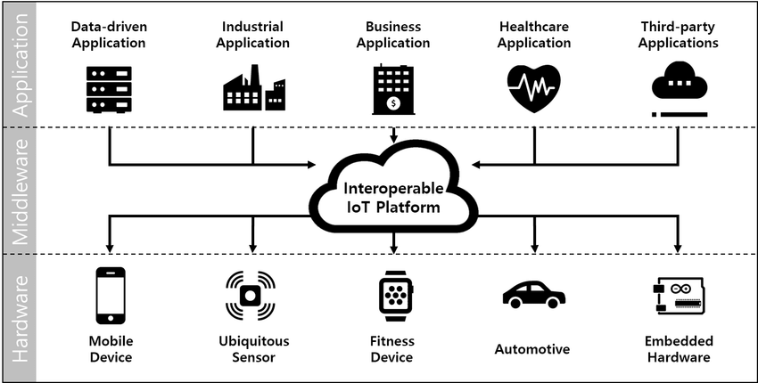
Topología y arquitectura de IoT
Un sistema de Internet de las cosas (IoT) consta de varios componentes que trabajan juntos para recopilar, transmitir, procesar y utilizar datos, dichos componentes pueden variar según la aplicación y los requisitos específicos.
A continuación, se presentarán los elementos comunes en la topología y arquitectura de estos sistemas.

Slide 11
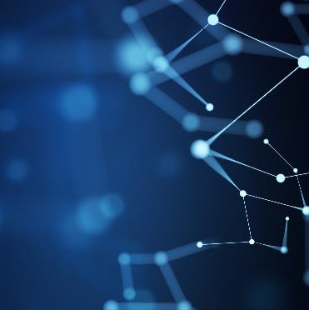
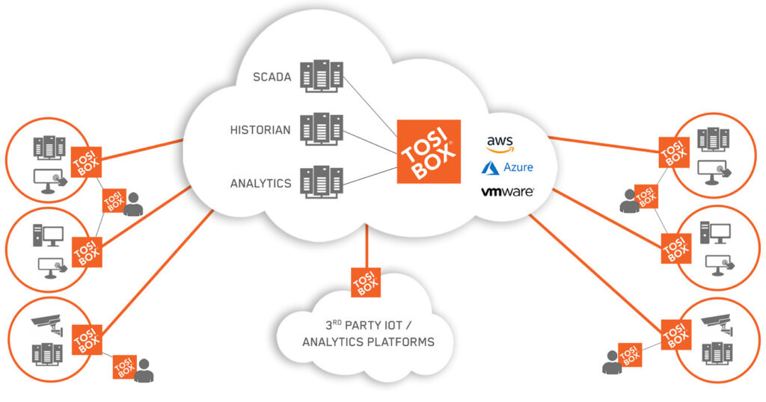
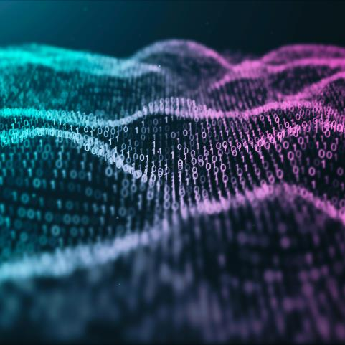
Topología y arquitectura de IoT
Dispositivos o nodos IoT
Estos son los componentes físicos que recopilan datos del entorno.
Conectividad
La información recopilada por los dispositivos IoT se transmite a través de diversos medios de comunicación
Plataforma IoT
IoT es el núcleo del sistema y permite la gestión de dispositivos, el almacenamiento de datos, el procesamiento y el análisis.

Slide 12
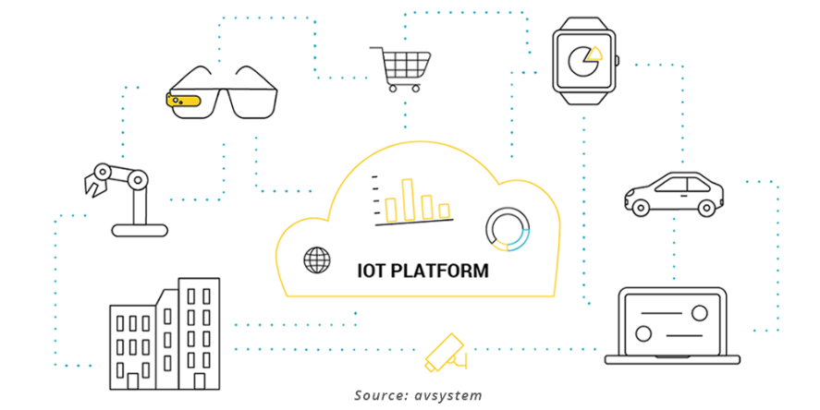
Topología y arquitectura de IoT
Nube
La nube es donde se almacenan y procesan grandes volúmenes de datos generados por los dispositivos IoT.
Aplicaciones IoT
Estas son las interfaces que permiten a los usuarios interactuar con el sistema IoT y acceder a la información recopilada.
Seguridad:
La seguridad es un componente crítico en los sistemas IoT, ya que los datos recopilados pueden ser sensibles

Slide 13
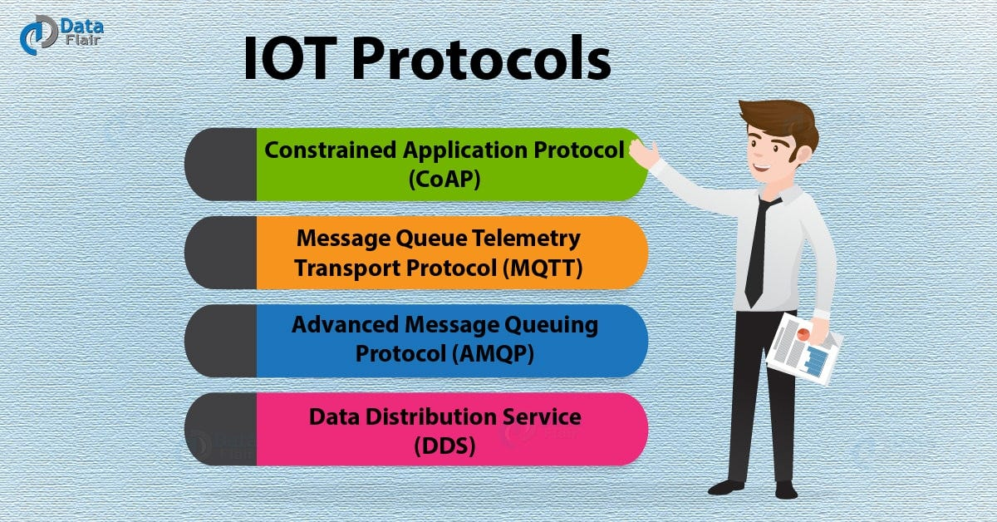
Topología y arquitectura de IoT
Protocolos y estándares
Los protocolos y estándares de comunicación permiten que los dispositivos IoT se comuniquen entre sí y con las plataformas de IoT de manera eficiente y segura.
Alimentación y energía
La mayoría de los dispositivos IoT funcionan con baterías o fuentes de energía limitadas.

Slide 14
Tipos de sensores y actuadores utilizados en sistemas embebidos

Slide 15
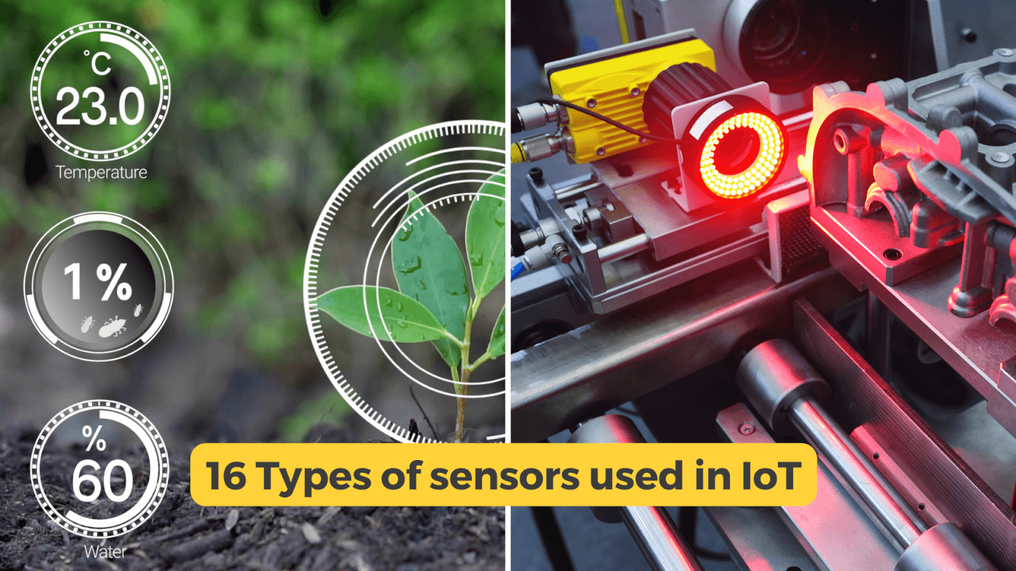
Topología y arquitectura de IoT Sensores
Los sensores en el Internet de las Cosas (IoT) son dispositivos clave que recopilan datos del entorno físico.
Estos componentes capturan información sobre variables específicas, como temperatura, humedad, luz, movimiento, presión, sonido, presencia, entre otros, convirtiendo estas mediciones en señales eléctricas o digitales interpretables por sistemas informáticos.
A continuación, se presentarán los sensores más comunes los sistemas embebidos.

Slide 16
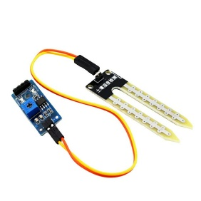
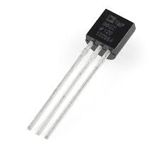
Sensores
Sensores de temperatura
Sensores de humedad
Detectan cambios en la temperatura ambiente y son utilizados en aplicaciones como el control climático, la monitorización de la temperatura de alimentos o medicamentos y la gestión de la energía.
Miden la cantidad de humedad en el aire o en una sustancia. Se utilizan en aplicaciones de agricultura, climatización y control de la calidad del aire.

Slide 17
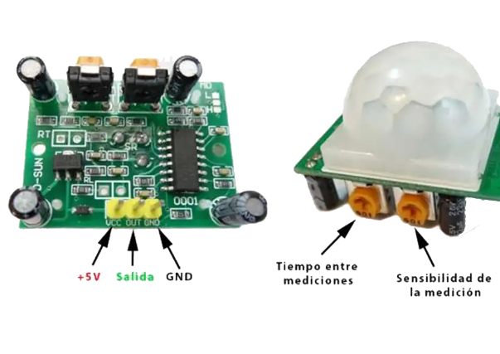
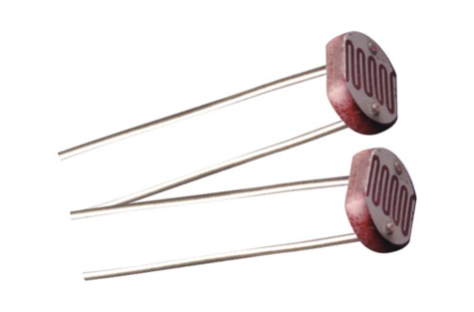
Sensores
Sensores de luz
Sensores de Movimiento
Detectan niveles de luz ambiental. Son utilizados en sistemas de iluminación automática, cámaras digitales y dispositivos que ajustan el brillo de las pantallas en función de la luz ambiente.
Detectan cambios en la radiación infrarroja emitida por objetos en movimiento. Se utilizan en sistemas de seguridad y automatización del hogar.

Slide 18
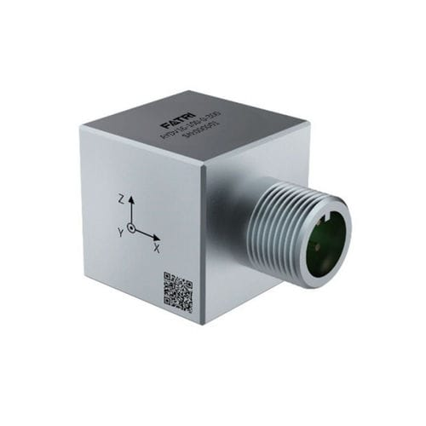
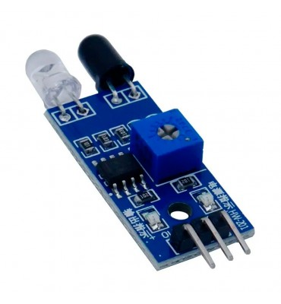
Sensores
Sensores de velocidad y aceleración
Sensores de Proximidad
Registran cambios en la velocidad o la aceleración. Se emplean en dispositivos de detección de movimiento, seguimiento de actividad física y control de juegos.
Detectan objetos cercanos sin necesidad de contacto físico. Se usan en pantallas táctiles, interruptores automáticos y sistemas de seguridad.

Slide 19
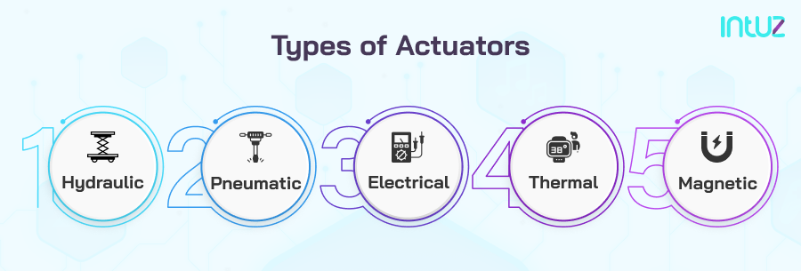
Topología y arquitectura de IoT Actuadores
Los actuadores son dispositivos o componentes que permiten que los sistemas digitales interactúen con el mundo físico al tomar acciones o realizar cambios en función de las instrucciones o comandos enviados por sistemas informáticos, aplicaciones o dispositivos conectados.
Mientras que los sensores recopilan información del entorno físico, los actuadores toman esa información y ejecutan acciones o cambios en respuesta a los datos recibidos. Estos dispositivos convierten señales digitales o instrucciones en cambios físicos en el entorno.
A continuación, se presentarán los actuadores más comunes los sistemas embebidos.

Slide 20
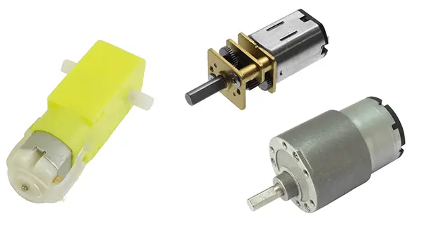
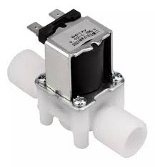
Actuadores
Motores
Válvulas
Pueden controlar el movimiento mecánico de dispositivos, como abrir o cerrar válvulas, mover una cámara en una dirección específica, o activar mecanismos de bloqueo y liberación.
Regulan el flujo de líquidos o gases en sistemas como la gestión de agua, el riego automatizado o la regulación de la temperatura en sistemas HVAC (calefacción, ventilación y aire acondicionado).

Slide 21
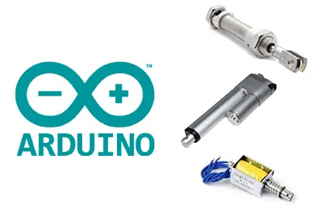
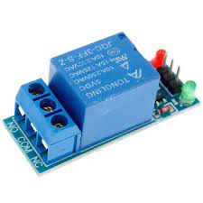
Actuadores
Relés
Actuadores lineales
Permiten el control de dispositivos eléctricos o electrónicos conectados, como encender o apagar luces, electrodomésticos o equipos industriales.
Proporcionan movimiento lineal para abrir o cerrar puertas, mover cortinas o ajustar la posición de un objeto.

Slide 22
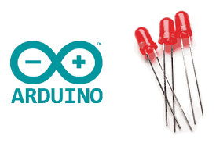
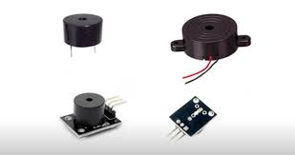
Actuadores
Luces y led
Altavoces y zumbadores
Se utilizan para indicar estados o realizar acciones visuales, como señales de advertencia o confirmación.
Emiten sonidos o tonos para notificar eventos o alertas auditivas en aplicaciones de seguridad o notificación.

Slide 23

Conclusión
En conclusión, se exploraron conceptos fundamentales como la interconexión de objetos físicos, los cuatro pilares del IoT, los sistemas embebidos y el hardware abierto. Además, se analizó la topología y arquitectura del IoT, y se detallaron los tipos de sensores y actuadores más utilizados en sistemas embebidos. Este trabajo proporciona una visión clara y nos ayuda a comprender mejor los elementos clave en el ámbito del IoT y sistemas embebidos.

Slide 24
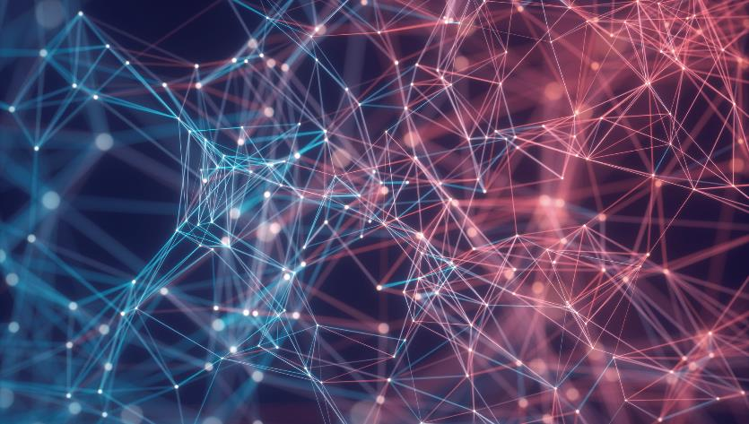
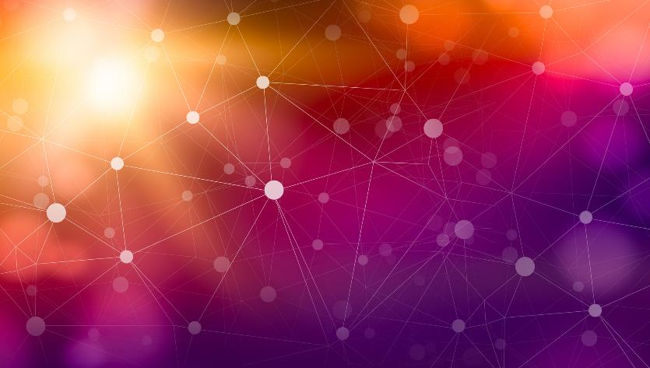
Fuentes de Consulta
• Especificar Mag. (2021). Todo sobre los actuadores. Recuperado de https://especificarmag.com.mx/todo-sobre-los-actuadores-html/
• Garza, I. (2023). Tipos de sensores. Recuperado de https://elecproy.com/es/blog/tipos-de-sensores/
• ENGINEERING TUTORIAL. (2021, fecha de publicación). IoT Technologies | Components Of An IoT System | Basic Concepts | Internet Of Things [Video]. YouTube. https://www.youtube.com/watch?v=Zn4ozz3CkhY

Slide 25
Fuentes de Consulta
• EduCaixaTV. (2020, 29 de junio). El internet de las cosas [Video]. YouTube. https://www.youtube.com/watch?v=-6cQW9UZlhw&ab_channel=EduCaixaTV
InnovaSecure. (2016, 18 de enero). Internet de las cosas (IoT) | ¿En qué consiste y cómo funciona? [Video]. YouTube. https://www.youtube.com/watch?v=gV7l2YOSOQ4&ab_channel=InnovaSecure

